Slide 1
Hartfalen en basisbeginselen ritmebeoordeling
60 min

Slide 2
Inhoud van deze les
Aan het einde van deze les kan de student: een samenvatting geven over de verschillende vormen van hartfalen
een hartritme ontleden naar samentrekken/ontspanning van het hart de basis beginselen van ritme analyse vertellen en deze toepassen. Je sinusritme, AF, VF, infarct op ECG hebben gezien

Slide 3
Hartfalen =
Als de normale functie van het hart is aangetast. Dit kan door een infarct zijn of een hartziekte.
Je hebt linker en rechterhartfalen. Ze komen eigenlijk altijd beide voor, maar je kan initieel wel kijken waar het probleem is begonnen. Hartfalen kan worden onderverdeeld in: NYHA (New York Heart Association) klassificatie 1 geen klachten II klachten bij zware inspanning III klachten bij lichte inspanning IV klachten in rust

Slide 4
Decompensatio cordis
De patient zal aangeven benauwd te zijn dit kan variëren in ernst, zich vermoeid te voelen, klagen over prikkelhoest, kan roze sputum opgeven, kan niet meer platliggen. Wat gebeurt er in het hart/longen Als er om een grote verscheidenheid van oorzaken een pompfunctiestoornis in het myocard ontstaat, dan noemen we dit decompensatio cordis. Er moet z.s.m. een bepaling van de ernst van de benauwdheid komen Wat valt er allemaal onder de grote verscheidenheid? Je moet dan denken van een infarct (sommige delen van hart knijpen niet goed meer samen), infectie, tot en met een overbelasting van hele metabolisme (aortaklepvernauwing, hypertensie, cardiomyopathie).
Dit is onder te verdelen in linker en rechter decompensatio

Slide 5
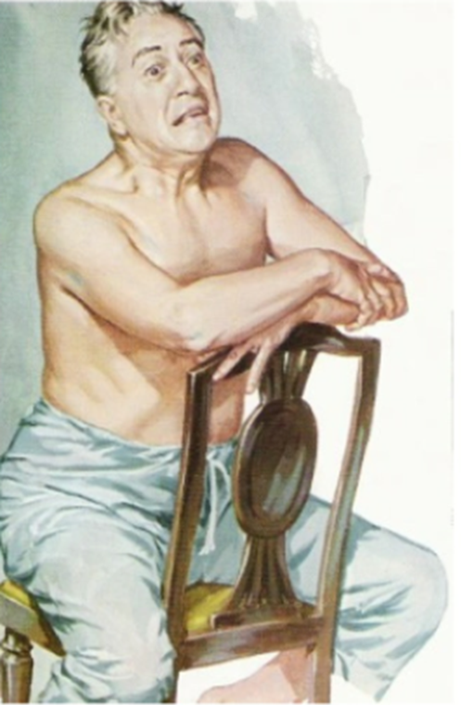
linkerdecompensatie Longoedeem ook wel astma cardiale
Dit begrip en wat er gebeurt hebben we al kort besproken bij eerder thema. Wat gebeurt er in het hart/longen. De linker ventrikel kan het bloed uit de kleine circulatie acuut niet meer verwerken. Gevolg is toename van druk in de longader/longen, hierdoor blijft er vocht staan in de long capillaire, in bindweefsel van de longen en uiteindelijk in de alveoli. Hierdoor zal de gasuitwisseling steeds verder achteruitgaan en de benauwdheid neemt toe Veelal ontstaat het in de nacht. Hoe komt dat? Wat je in de voorafgaand dagen ziet is gewichtstoename door extra vocht. Als mensen liggen is de veneuze terugvloed groter, hierdoor komt ineens veel vocht terug en dat kan het hart niet aan. Je ziet dan vaak een acuut beeld, snel(binnen 1 uur) benauwd, hijgend, bleek/grauw, koude huid en heftig transpirerend. Er kan ook prikkelhoest zijn en roze sputum opgegeven worden, angst onrust horen er ook bij. Een aanleiding kan zijn een infarct, medicatie niet ingenomen, zware inspanning.

Slide 6
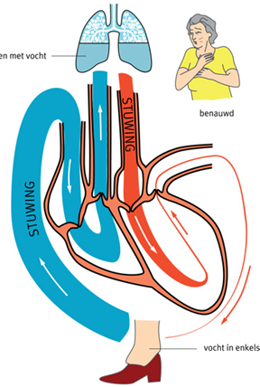
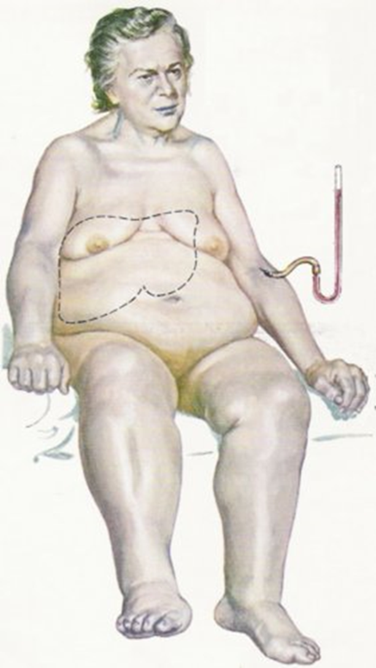
Rechter decompensatio
Hoe verder de linker decompensatie uitbreidt, hoe meer belasting er op de rechterharthelft komt. Op een gegeven moment is de druk te groot en ontstaat rechterdecompensatio Maar rechterhartfalen kan ook ontstaan door: pulmonale stenose, longembolie of kleplijden. Wat zie je gebeuren? Een verhoogde vullingsdruk in de rechterventrikel, geeft een verhoogde druk op hele veneuze systeem en uiteindelijk op capillaire netwerk. De verhoogde druk op capillaire geeft uittreden van vocht in de organen van buik en vaak benen. Er kan ook rond/bij de lever oedeem ontstaan en de lever kan vergoot zijn.

Slide 7
Vraag? Lees onderstaande en vertel me wat ik heb?
Als er een snelle ophoping is van een kleine hoeveelheid bloed in het pericard.. Hierdoor is het hart niet meer instaat om zich te vullen tijdens of om bloed uit te pompen.
Welke klachten heeft de patiënt? RR 95/43, P123, uitgezette/gestuwde hals venen, dyspnoe
Welk ziektebeeld kun je dit bij zien?
Tamponade

Slide 8
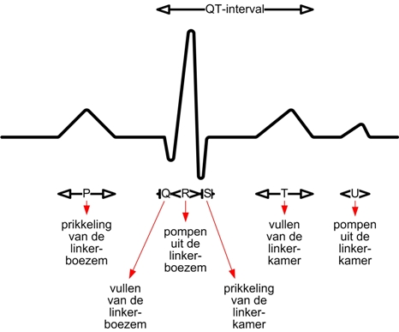
Hoe zat het ook al weer

Slide 9
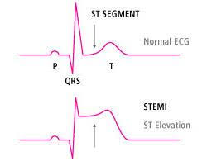
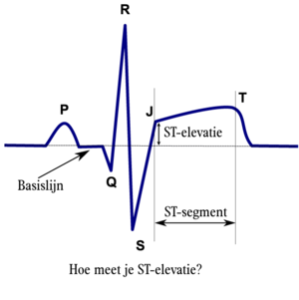
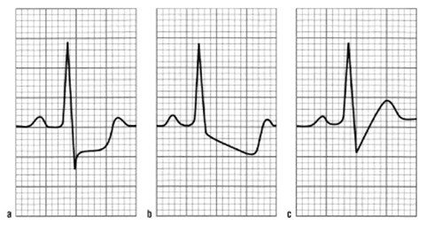
Als er ischemie is in de hartspier kunnen we dat zien omdat meestal het ritme dan niet meer op de basislijn komt. Blijft hij boven de basislijn spreken we van elevaties en als ze erg hoog zijn noem je dit vlaggen Blijven ze onder de basislijn spreken we van depressies

Slide 10
Als een patiënt dit heeft, dan is er een infarct aan de gang

Slide 11
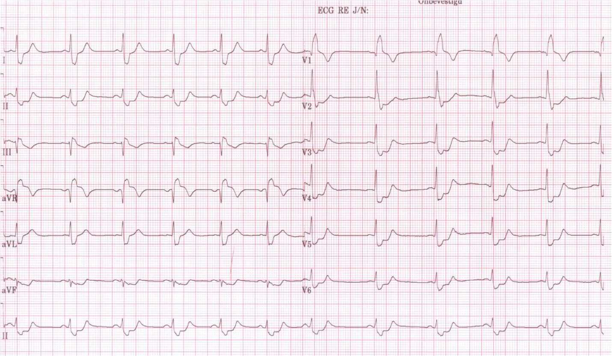
Courtesy ofW.G. de Voogt, MD, PhD, Amsterdam, The Netherlands
ecgOpedia.org
part of cardionnwortn.org

Slide 12
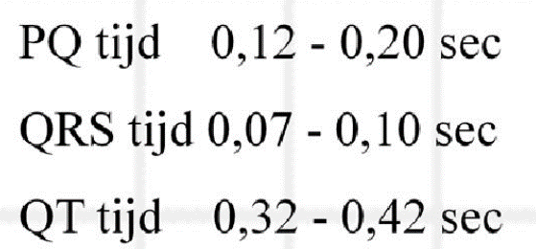
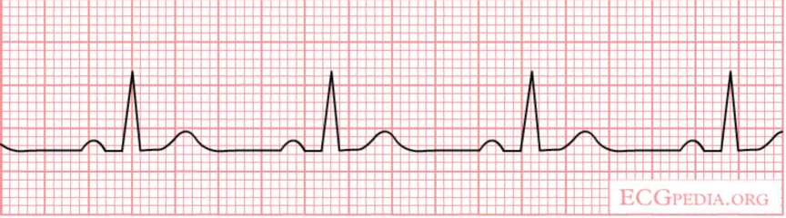
Als we nu een ritme moeten beoordelen gaan we als volgt te werk
1) is er atriale activiteit: aanwezig ja/nee zijn de vormen identiek ja/nee P-P interval regelmatig ja/nee P-P frequentie PQ tijd
2) Is er ventriculaire activiteit: aanwezig ja/nee vormen identiek ja/nee
QRS-QRS interval regelmatig ja/nee QRS frequentie QRS tijd
3) Is er ectopische activiteit (een extra slag of tussendoor slag m.a.w. een afwijkende activiteit)
Atriaal ja/nee AV junctional ja/nee ventriculair ja/nee

Slide 13
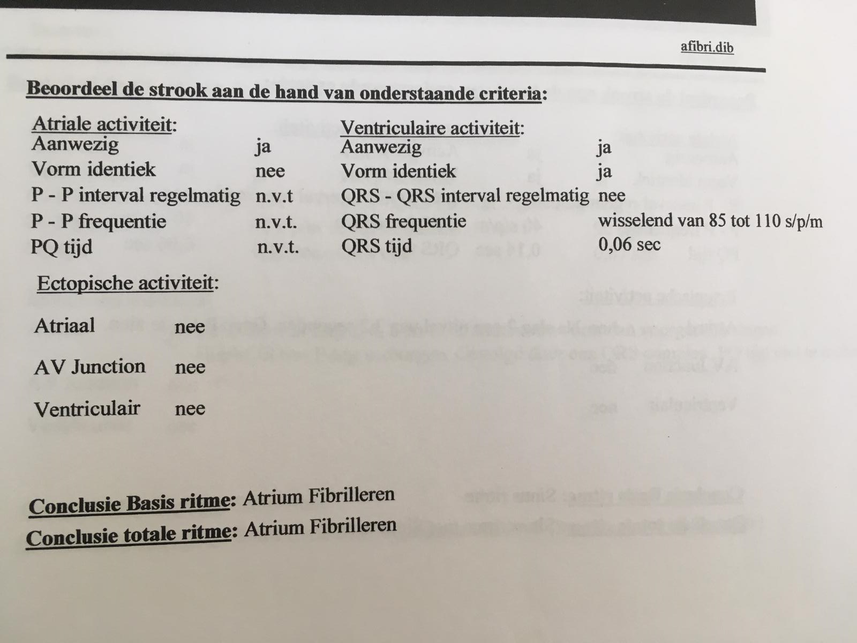
1) is er atriale activiteit: aanwezig ja/nee zijn de vormen identiek ja/nee P-P interval regelmatig ja/nee P-P frequentie PQ tijd
2) Is er ventriculaire activiteit: aanwezig ja/nee vormen identiek ja/nee
QRS-QRS interval regelmatig ja/nee QRS frequentie QRS tijd
3) Is er ectopische activiteit (een extra slag of tussendoor slag maw een afwijkende activiteit)
Atriaal ja/nee AV junctional ja/nee ventriculair ja/nee
Dit hoef je niet te kunnen. Is ter illustratie zodat je een idee hebt wat een cardioloog of gespecialiseerd vpk leert tijdens haar/zijn opleiding.

Slide 14
1) is er atriale activiteit: aanwezig ja/nee zijn de vormen identiek ja/nee P-P interval regelmatig ja/nee P-P frequentie PQ tijd
3) Is er ectopische activiteit (een extra slag of tussendoor slag maw een afwijkende activiteit)
Atriaal ja/nee AV junctional ja/nee ventriculair ja/nee
2) Is er ventriculaire activiteit: aanwezig ja/nee vormen identiek ja/nee
QRS-QRS interval regelmatig ja/nee QRS frequentie QRS tijd

Slide 15
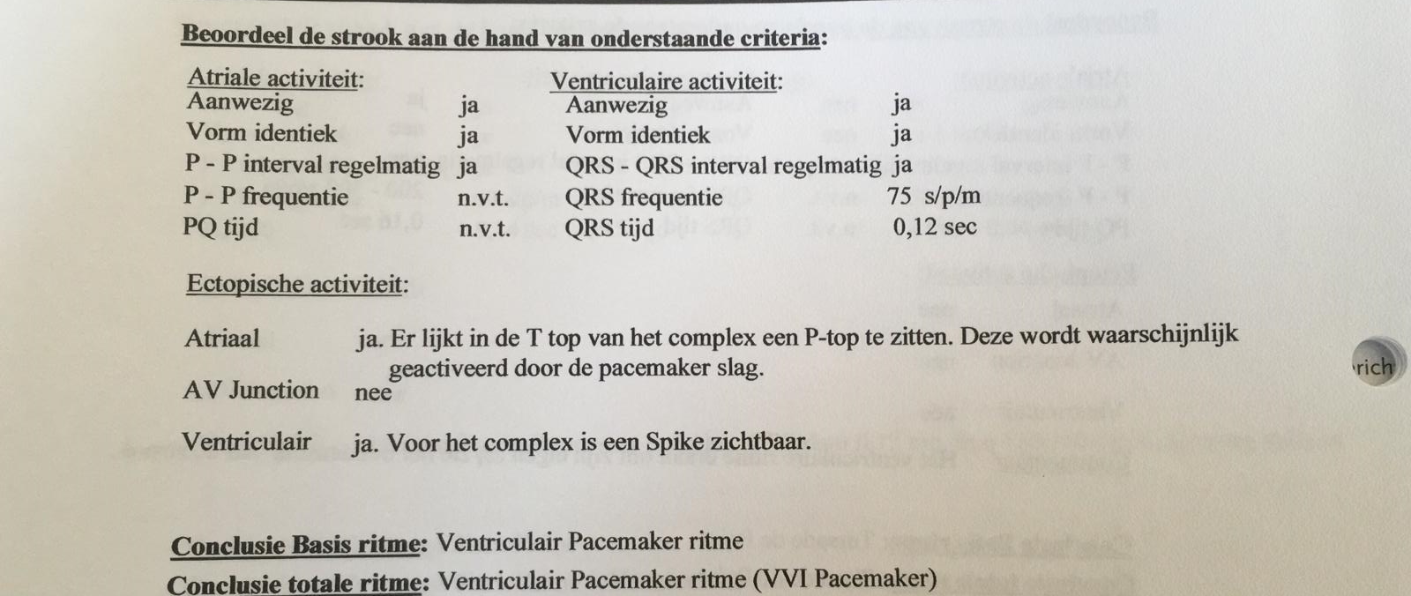

Slide 16
Voor extra informatie, of oefenmateriaal
https://www.skillstat.com/tools/ecg-simulator
https://nl.ecgpedia.org/wiki/Hoofdpagina
Bronnen: aantekeningen en lesmateriaal: Arjaan Korpershoek Nieuwegein 2015

